Slide 1
Inferencia Probabilística

Slide 2

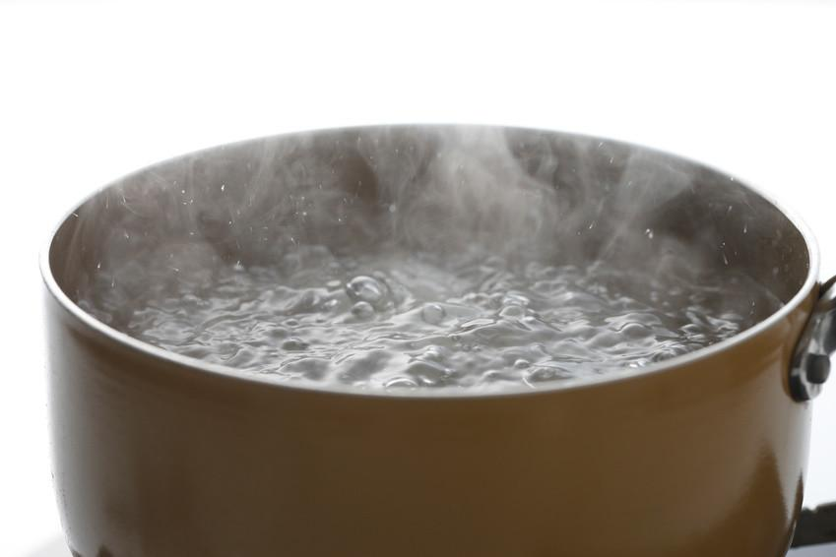

Introducción a Teoría de la Probabilidad
Fenómenos deterministas
Fenómenos aleatorios
No se puede predecir el resultado (mecanismos aleatorios).

Slide 3
Inferencia Probabilística
Determinar qué tan probable es que ocurra un evento X

Slide 4
Inferencia Probabilística
Determinar qué tan probable es que ocurra un evento X
Definición clásica (Equiprobabilidad)
Definición frecuentista
Definición subjetiva
Definición axiomática

Slide 5
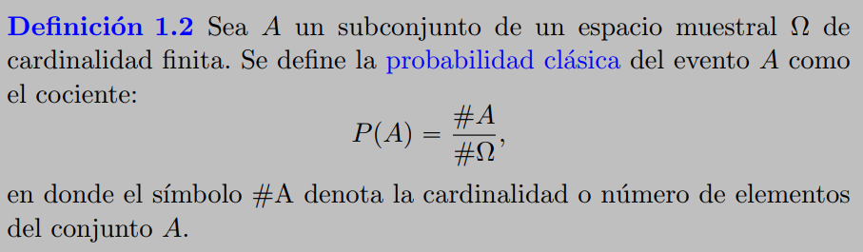

1. Definición clásica de probabilidad
Asume equiprobabilidad

Slide 6
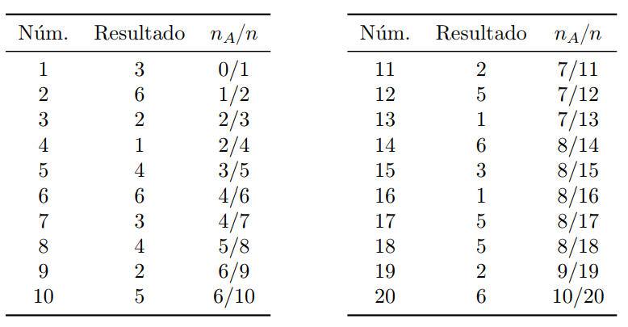
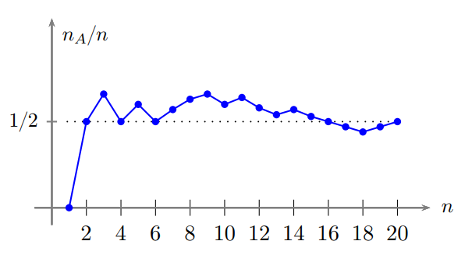
2. Definición frecuentista de probabilidad

Slide 7
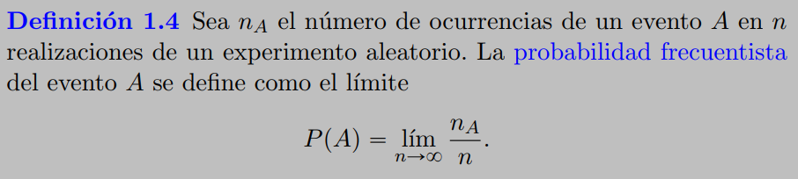
2. Definición frecuentista de probabilidad

Slide 8
3. Definición subjetiva de probabilidad
Un número del 0 al 1 que representa la certidumbre que se tiene respecto de la ocurrencia de un evento.

Slide 9
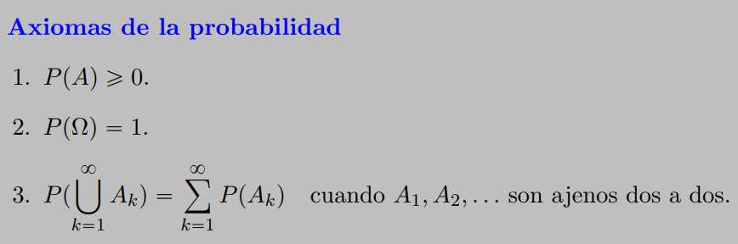
4. Definición axiomática de probabilidad

Slide 10

$$Ω$$

Slide 11
Conjunto de los números primos
Conjunto de los números pares
Conjunto de los números que son pares y primos

Slide 12

Pares
76
Primos
7
4
17
24
13
0
23
100
$$Pares∩Primos$$
11
8
19
2
12
5
42
3
94
29

Slide 13

P(Pares)
76
P(Primos)
7
4
17
24
13
0
23
100
11
$$P(Pares∩Primos)$$
8
19
2
12
5
42
3
94
29

Slide 14
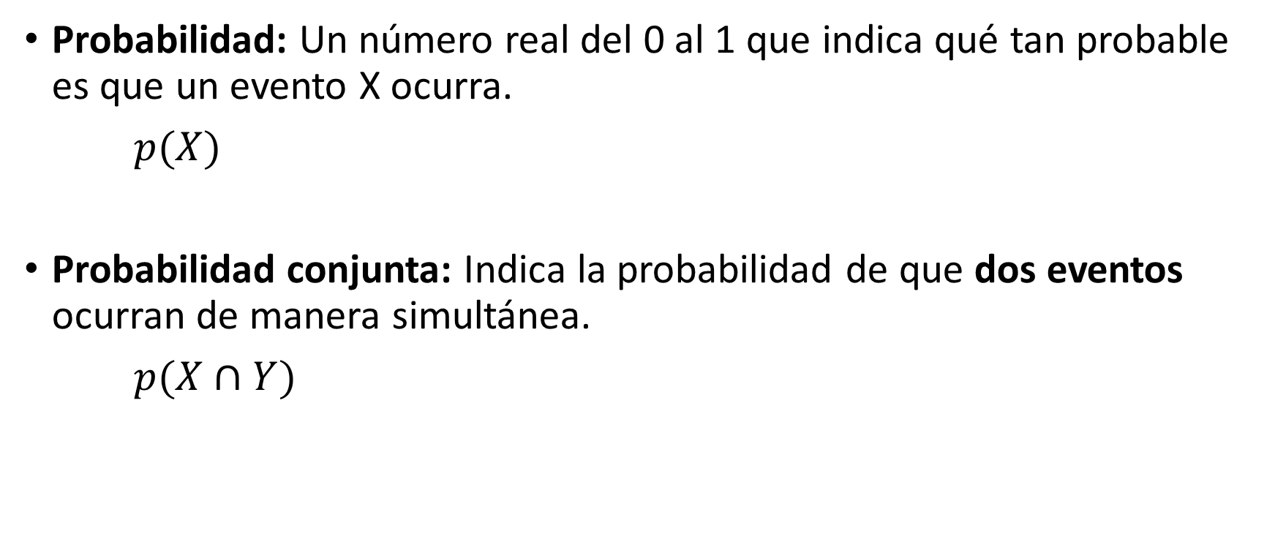
Conceptos clave:
Probabilidad: Un número real del 0 al 1 que indica qué tan probable es que un evento X ocurra.
$p(X)$
Probabilidad conjunta: Indica la probabilidad de que dos eventos ocurran de manera simultánea.
$p(X∩Y)$

Slide 15
Probabilidad condicional
por Adriana F. Chávez De la Peña
adrifelcha@gmail.com
Lab25 : www.bouzaslab25.com

Slide 16


¿Qué tan probable es…
… que un individuo X sea zurdo?
p(Zurdo) = .08

Slide 17

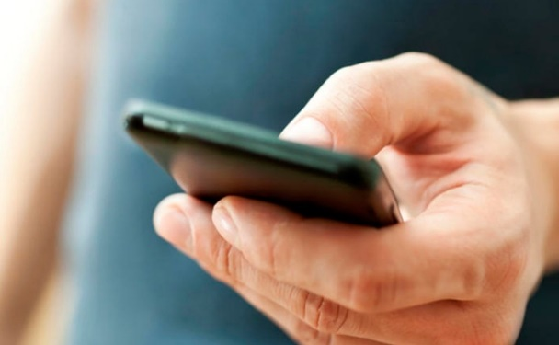
Probabilidad Condicional
La probabilidad de un evento A, a la luz de ciertos datos B
P(A|B)
p(El chico es zurdo | Celular en la mano izquierda)
p(El chico es zurdo | Escribe con mano derecha)
p(A|B) > p(A)
p(A|B) < p(A)

Slide 18
Probabilidad Condicional
Eventos independientes
Eventos no independientes
p(A|B) = p(A)
p(A|B) > p(B)
Evento A:
La probabilidad de que va a llover
Evento B:
Hoy es miércoles
Evento A:
La probabilidad de que va a llover
Evento B:
Está nublado

Slide 19
Probabilidad Condicional
Eventos independientes
Eventos no independientes
p(A|B) = p(A)
p(A|B) > p(A)
Evento B:
Es miércoles
Evento B:
Está Nublado.
Evento A:
Lluvia
Evento A:
Lluvia

Slide 20
Probabilidad conjunta

Slide 21
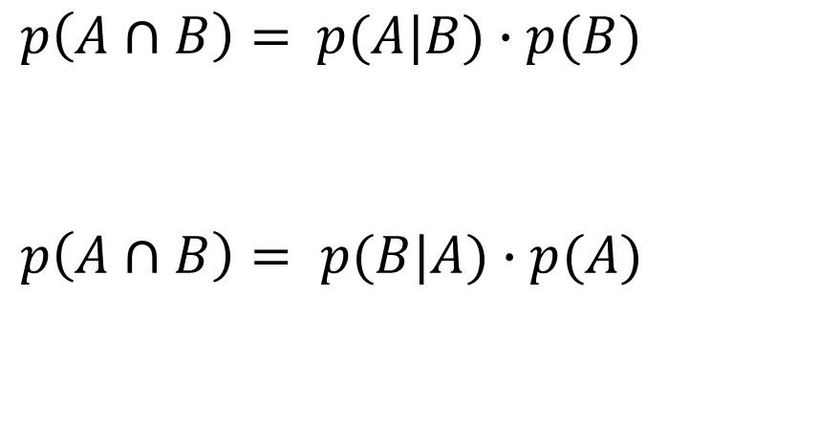
De acuerdo con la Ley de la multiplicación de probabilidades, la Probabilidad Conjunta se computa como:
$p\left(A∩B\right)=$ $p(A|B)∙p(B)$
$$p\left(A∩B\right)= p(B|A)∙p(A)$$

Slide 22
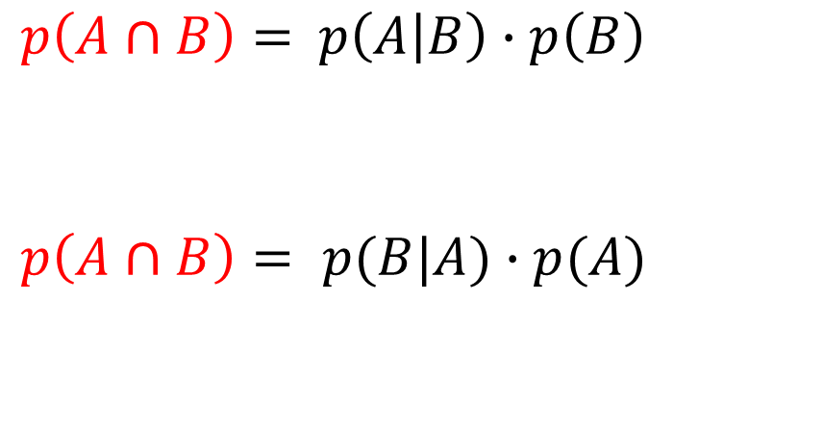
De acuerdo con la Ley de la multiplicación de probabilidades, la Probabilidad Conjunta se computa como:
Eventos independientes
p(A|B) = p(A)
$p\left(A∩B\right)=$ $p\left(A | B\right)∙p\left(B\right)$
$$p\left(A∩B\right)= p(B|A)∙p(A)$$
Evento A:
La probabilidad de que va a llover
Evento B:
Hoy es miércoles

Slide 23
De acuerdo con la Ley de la multiplicación de probabilidades, la Probabilidad Conjunta se computa como:
Eventos independientes
p(A|B) = p(A)
$p\left(A∩B\right)=$ $p\left(A | B\right)∙p\left(B\right)$
$$p\left(A∩B\right)= p(B|A)∙p(A)$$
Evento A:
La probabilidad de que va a llover
Evento B:
Hoy es miércoles

Slide 24
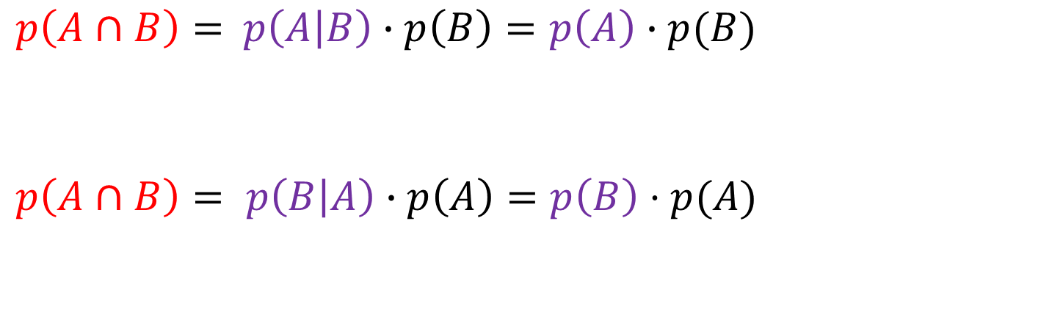
De acuerdo con la Ley de la multiplicación de probabilidades, la Probabilidad Conjunta se computa como:
$p\left(A∩B\right)=$ $p\left(A | B\right)∙p\left(B\right)=p\left(A\right)∙p(B)$
$$p\left(A∩B\right)= p\left(B | A\right)∙p\left(A\right)=p\left(B\right)⋅p(A)$$

Slide 25

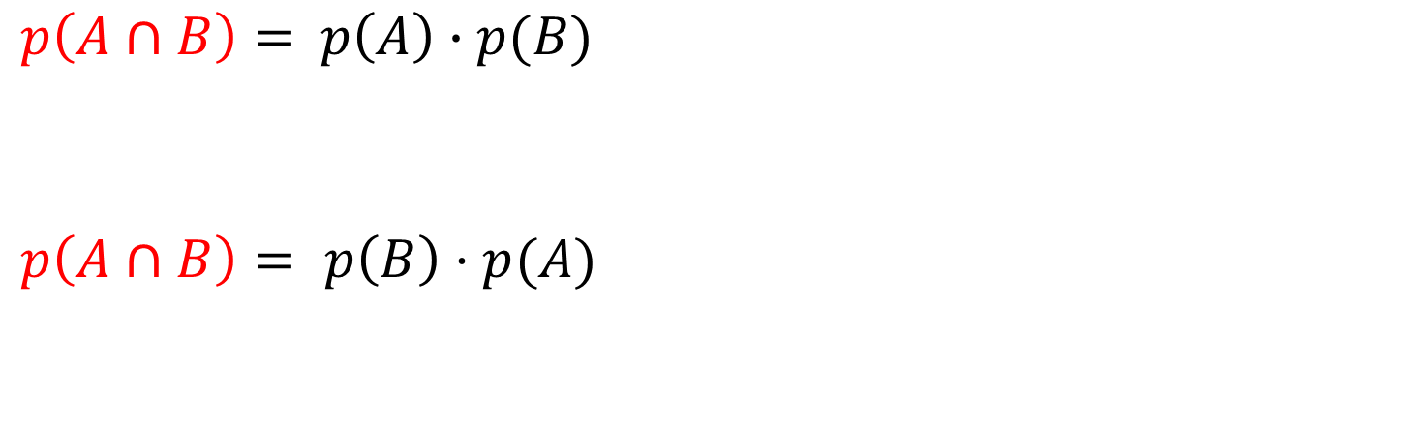
De acuerdo con la Ley de la multiplicación de probabilidades, la Probabilidad Conjunta se computa como:
$p\left(A∩B\right)=$ $p\left(A\right)∙p(B)$
$$p\left(A∩B\right)= p\left(B\right)⋅p(A)$$

Slide 26
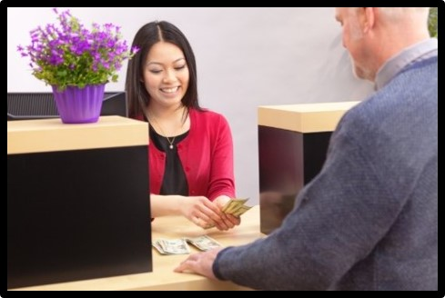
Linda la cajera
Linda tiene 31 años de edad, soltera, inteligente y muy brillante. Se especializó en filosofía. Como estudiante, estaba profundamente preocupada por los problemas de discriminación y justicia social, participando también en manifestaciones anti-nucleares.
¿Que es más probable?
A) Linda es una cajera de banco.
B) Linda es una cajera de banco y es activista de movimientos feministas.

Slide 27

Linda la cajera
Linda tiene 31 años de edad, soltera, inteligente y muy brillante. Se especializó en filosofía. Como estudiante, estaba profundamente preocupada por los problemas de discriminación y justicia social, participando también en manifestaciones anti-nucleares.
¿Que es más probable?
A) Linda es una cajera de banco.
B) Linda es una cajera de banco y es activista de movimientos feministas.
¿Por qué?
Ser feminista y ser cajera de banco son eventos independientes
$p\left(F∩B\right)=$ $p\left(F\right)∙p(B)$

Slide 28
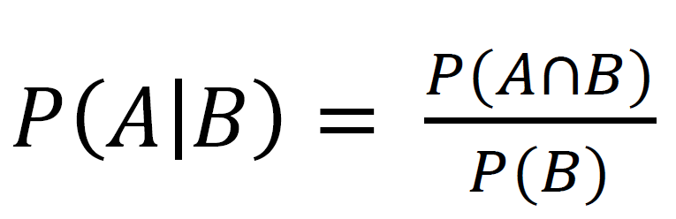
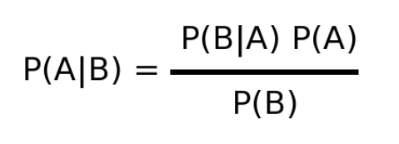

Evento B:
Está Nublado.
$p\left(A∩B\right)=$ $p(A|B)∙p(B)$
$$p\left(A∩B\right)= p(B|A)∙p(A)$$
Evento A:
Lluvia
¡Teorema de Bayes!

Slide 29
Teorema de Bayes en acción:
Probabilidad Posterior: La probabilidad de un evento A, dada la evidencia B.
Probabilidad prior: La probabilidad del evento A, con independencia de la observación de B
Verosimilitud: La probabilidad de observar la evidencia B, cuando el evento A ocurre.
Verosimilitud marginal: La probabilidad de observar la evidencia, con independencia de su relación con A.
B:
Está Nublado.
A:
Lluvia

Slide 30
¿Qué implica decir ‘Bayesiano’?
Hay una actualización constante de la información que me permite reducir mi incertidumbre respecto a la probabilidad de ocurrencia de un evento X.

Slide 31
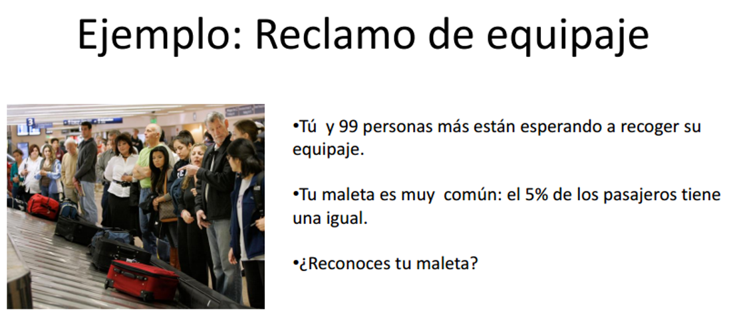

Al salir la primer maleta, esta se ve como la tuya. Varias personas comienzan a hacer ademán de recogerla, pero, ¿Cuál es la probabilidad de que de hecho sea tu maleta?

Slide 32
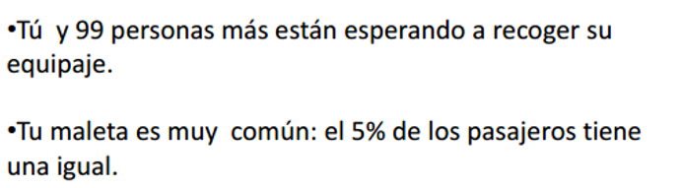
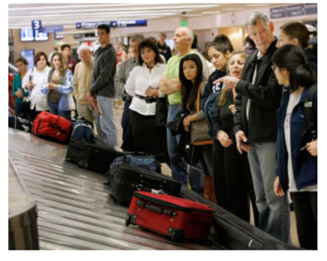
Teorema de Bayes en acción:
A -> La maleta es mía
B -> La maleta se ve como la mía

Slide 33

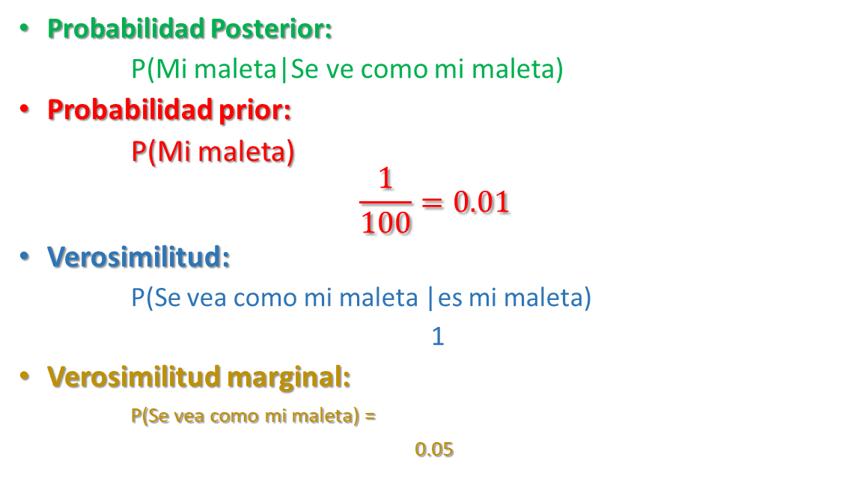
Teorema de Bayes en acción:
Probabilidad Posterior:
P(Mi maleta|Se ve como mi maleta)
Probabilidad prior:
P(Mi maleta)
$$\frac{1}{100}=0.01$$
Verosimilitud:
P(Se vea como mi maleta |es mi maleta)
1
Verosimilitud marginal:
P(Se vea como mi maleta) =
0.05

Slide 34

Teorema de Bayes en acción:
Probabilidad Posterior:
P(Mi maleta|Se ve como mi maleta)
Probabilidad prior:
P(Mi maleta) = $\frac{1}{100}=0.01$
Verosimilitud:
P(Se vea como mi maleta |es mi maleta) = 1
Verosimilitud marginal:
P(Se vea como mi maleta) = Probabilidad general + Probabilidad sabiendo que mi maleta de hecho está ahí

Slide 35
Verosimilitud marginal
La probabilidad de que la evidencia acompañe a cualquier estado posible del mundo.

Slide 36
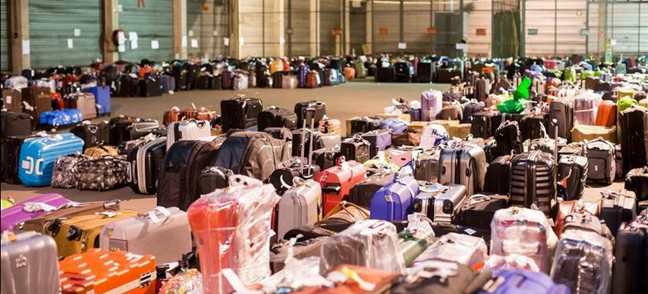
Verosimilitud marginal
Hay un 0.05 de probabilidad de que si yo tomo una maleta al azar de este montón, sea el mismo modelo que mi maleta.

Slide 37
Verosimilitud marginal

Slide 38
Verosimilitud marginal
La probabilidad ha incrementado un poco dado que sé por seguro que una de las maletas es mía y tiene que ser del mismo modelo.

Slide 39
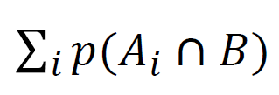








Verosimilitud marginal
$p\left(A∩B\right)=$ $p(A|B)∙p(B)$
$$p\left(A∩B\right)= p(B\text{|}A)∙p(A)$$
$$p\left(A∩B\right)+ p(A′∩B∩)$$
$$\left(p(B\text{|}A\right)∗p(A))$$
$$+ \left(p(B\text{|}A′\right)∗p(A′))$$
$$\left((1\right)∗(0.01))$$
$$+ \left(p(0.05\right)∗p(0.99))$$
$$\left(0.01\right)+\left(0.049\right)$$
$$=0.059$$

Slide 40

Teorema de Bayes en acción:
Probabilidad Posterior:
P(Mi maleta|Se ve como mi maleta)
Probabilidad prior:
P(Mi maleta) = $\frac{1}{100}=0.01$
Verosimilitud:
P(Se vea como mi maleta |es mi maleta) = 1
Verosimilitud marginal:
P(Se vea como mi maleta) = 0.05

Slide 41

Teorema de Bayes en acción:
Probabilidad Posterior:
P(Mi maleta|Se ve como mi maleta)
Probabilidad prior:
P(Mi maleta) = $\frac{1}{100}=0.01$
Verosimilitud:
P(Se vea como mi maleta |es mi maleta) = 1
Verosimilitud marginal:
P(Se vea como mi maleta) = 0.059

Slide 42






Teorema de Bayes en acción:
$$P(A\text{|}B)=\frac{P\left(B\text{|}A\right)p(A)}{P(B)}$$
$$P(A\text{|}B)=\frac{\left(1\right)(0.01)}{(0.059)}$$
$$P\left(A\text{|}B\right)=\frac{ \left(0.01\right)}{\left(0.059\right)}= .1694$$
$$P(A′\text{|}B)=\frac{P\left(B\text{|}A^{′}\right)p(A′)}{P(B)}$$
$$P(A′IB)=\frac{(0.05)(0.99)}{(0.059)}$$
$$P\left(A^{′}\text{|}B\right)=\frac{\left(0.049\right)}{\left(0.059\right)}= .8389$$

Slide 43
¿Qué implica decir ‘Bayesiano’?
Hay una actualización constante de la información que me permite reducir mi incertidumbre respecto a la probabilidad de ocurrencia de un evento X.

Slide 44
Continúas esperando, ya sólo quedan 15 maletas por salir. ¿Cuál es la probabilidad de que, si la maleta número 86 se ve igual a la tuya, sea la tuya?

Slide 45
Teorema de Bayes en acción:
A -> La maleta es mía
B -> La maleta se ve como la mía

Slide 46
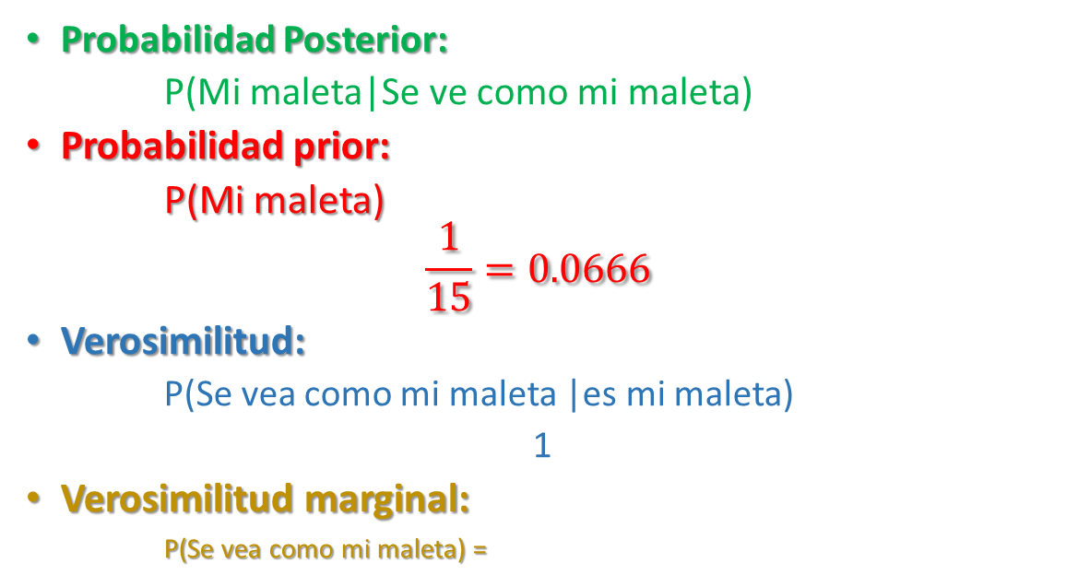
Teorema de Bayes en acción:
Probabilidad Posterior:
P(Mi maleta|Se ve como mi maleta)
Probabilidad prior:
P(Mi maleta)
$$\frac{1}{15}=0.0666$$
Verosimilitud:
P(Se vea como mi maleta |es mi maleta)
1
Verosimilitud marginal:
P(Se vea como mi maleta) =

Slide 47
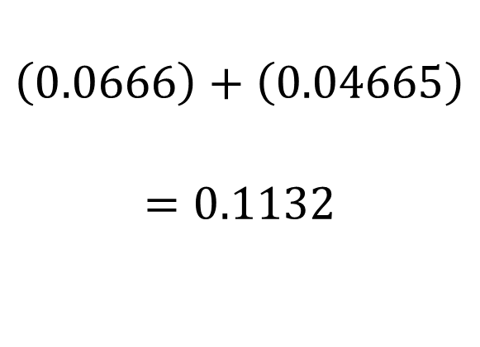


Verosimilitud marginal
$p\left(A∩B\right)=$ $p(A|B)∙p(B)$
$$p\left(A∩B\right)= p(B\text{|}A)∙p(A)$$
$$p\left(A∩B\right)+ p(A′∩B∩)$$
$$\left(p(B\text{|}A\right)∗p(A))$$
$$+ \left(p(B\text{|}A′\right)∗p(A′))$$
$$\left((1\right)∗(0.0666))$$
$$+ \left(p(0.05\right)∗p(0.9333))$$
$$\left(0.0666\right)+\left(0.04665\right)$$
$$=0.1132$$

Slide 48
Teorema de Bayes en acción:
Probabilidad Posterior:
P(Mi maleta|Se ve como mi maleta)
Probabilidad prior:
P(Mi maleta) = $\frac{1}{100}=0.01$
Verosimilitud:
P(Se vea como mi maleta |es mi maleta) = 1
Verosimilitud marginal:
P(Se vea como mi maleta) = 0.05

Slide 49

Teorema de Bayes en acción:
Probabilidad Posterior:
P(Mi maleta|Se ve como mi maleta)
Probabilidad prior:
P(Mi maleta) = $\frac{1}{100}=0.01$
Verosimilitud:
P(Se vea como mi maleta |es mi maleta) = 1
Verosimilitud marginal:
P(Se vea como mi maleta) = 0.1132

Slide 50




Teorema de Bayes en acción:
$$P(A\text{|}B)=\frac{P\left(B\text{|}A\right)p(A)}{P(B)}$$
$$P(A\text{|}B)=\frac{\left(1\right)(0.0666)}{(0.1132)}$$
$$P\left(A\text{|}B\right)=\frac{ \left(0.0666\right)}{\left(0.1132\right)}= .5883$$
$$P(A′\text{|}B)=\frac{P\left(B\text{|}A^{′}\right)p(A′)}{P(B)}$$
$$P(A′IB)=\frac{(0.05)(0.9333)}{(0.1132)}$$
$$P\left(A^{′}\text{|}B\right)=\frac{\left(0.04665\right)}{\left(0.1132\right)}= .4121$$

